Slide 1
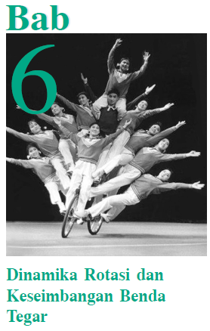
Kemampuan dasaryang akan anda miliki setelah mempelajari bab ini adalah sebagai berikut.
  Dapat memformulasikan hubungan antara konsep torsi, momentum sudut, dan momen inersia berdasarkan hukum II Newton serta penerapannya dalam masalah benda tegar.
Dinamika Rotasi
Keseimbangan Benda Tegar
Titik Berat

Slide 2
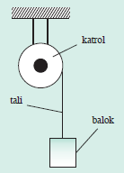
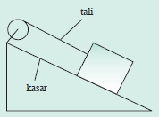
Dinamika Rotasi
Resultan gaya dapat menyebabkan gerak translasi dan rotasi (berputar terhadap suatu poros tertentu).
Torsi, yaitu ukuran kecenderungan sebuah gaya untuk memutar suatu benda tegar terhadap suatu titik poros tertentu.

Slide 3
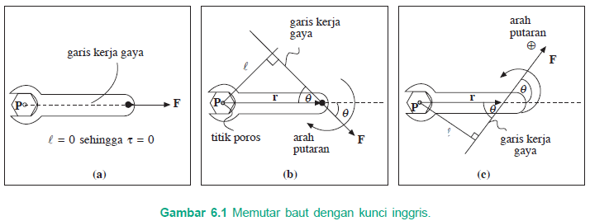

Torsi dan Momen Inersia
Apakah Torsi Itu?
Lengan momen (atau lengan torsi) dari sebuah gaya F terhadap suatu poros melalui P didefinisikan sebagai panjang garis yang ditarik dari titik poros P sampai memotong tegak lurus garis kerja gaya F.

Slide 4

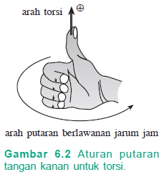
Torsi
Torsi (atau momen gaya) terhadap suatu poros P didefinisikan sebagai hasil kali besar gaya F dan lengan momennya.
Aturan Putaran Tangan Kanan untuk Torsi
Putar keempat jari yang dirapatkan dri arah kepala vektor gaya F menuju ke arah poros rotasi melalui sudut terkecil, maka arah ibu jari menunjuk menyatakan arah torsi.

Slide 5
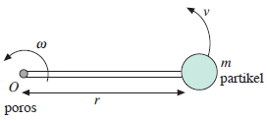


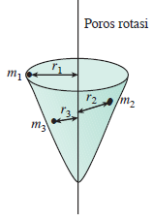


Apakah Momen Inersia itu?
Momen inersia dari sebuah partikel bermassa m didefinisikan sebagai hasil kali massa partikel m dengan kuadrat jarak tegak lurus partikel dari titik poros (r²).
Benda tegar disusun oleh banyak partikel .

Slide 6
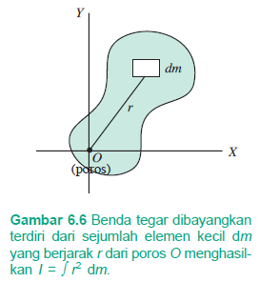

Momen Inersia Benda Tegar dengan Massa Terdistribusi Kontinu

Slide 7
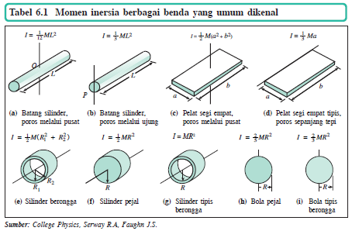

Slide 8
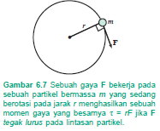
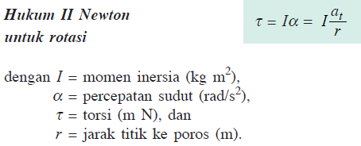
Kaitan Torsi dengan Percepatan Sudut

Slide 9
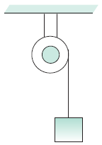
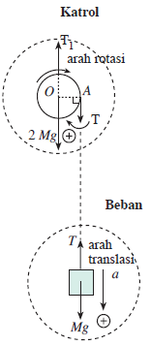


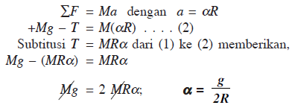
Analisis Masalah Dinamika Rotasi Benda Tegar

Slide 10

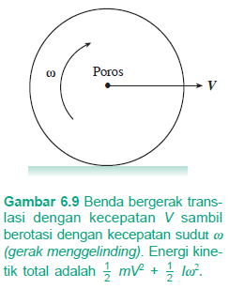

Pemecahan Masalah Dinamika Rotasi dengan Hukum Kekekalan Energi
Energi Kinetik Rotasi
Energi Kinetik Benda yang Menggelinding

Slide 11
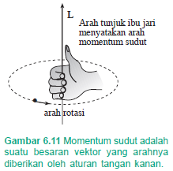


Hukum Kekekalan Momentum Sudut
Apakah Momentum Sudut Itu ?
Analog dengan momentum linear adalah momentum sudut.

Slide 12





Kaitan antara Momentum Sudut dengan Torsi

Slide 13


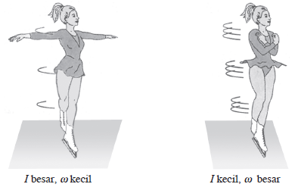
Formulasi Hukum Kekekalan Momentum Sudut pada Gerak Rotasi
Hukum kekekalan momentum sudut berbunyi: jika tidak ada resultan momen gaya luar yang bekerja pada sistem (Στ = 0), momentum sudut sistem adalah kekal (tetap besarnya).

Slide 14
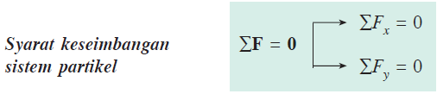
Keseimbangan Statis Sistem Partikel
Benda dianggap sebagai suatu titik materi. Semua gaya yang bekerja pada benda dianggap bekerja pada titik materi tersebut, gaya yang bekerja pada partikel hanya menyebabkan gerak translasi.

Slide 15
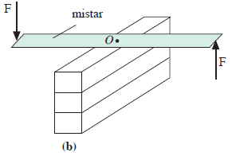


Syarat Keseimbangan Statis Benda Tegar
Suatu benda tegar berada dalam keseimbangan statis bila mula-mula benda dalam keadaan diam dan resultan gaya pada benda sama dengan nol, serta torsi terhadap titik sembarang yang dipilih sebagai poros sama dengan nol.

Slide 16
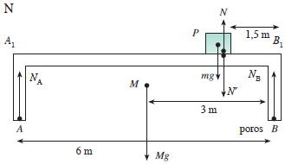
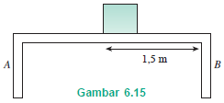
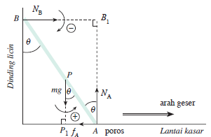
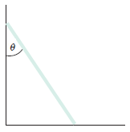
Analisis Masalah Keseimbangan Benda Tegar

Slide 17
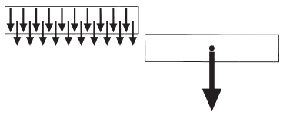
Apakah Titik Berat Itu?
Titik berat sebagai suatu titik di mana resultan gaya gravitasi partikel-partikel terkonsentrasi pada titik ini.

Slide 18
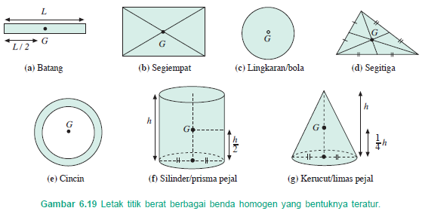
Bagaimana Menentukan Letak Titik Berat?

Slide 19
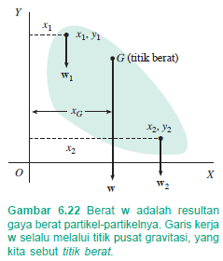


Letak Titik Berat Benda secara Kuantitatif

Slide 20



Mengapa Titik Berat Sering Diidentikkan dengan Pusat Massa?

Slide 21
Jenis-jenis Keseimbangan
Keseimbangan Stabil
Keseimbangan yang dialami benda di mana sesaat setelah gangguan kecil dihilangkan, benda akan kembali ke kedudukan keseimbangannya semula.
Keseimbangan Labil
Keseimbangan yang dialami benda di mana sesaat setelah gangguan kecil dihilangkan, benda tidak akan kembali ke kedudukannya semula.
Keseimbangan Netral atau Indiferen
keseimbangan di mana gangguan kecil yang diberikan tidak akan memengaruhi keseimbangan benda.

Slide 22
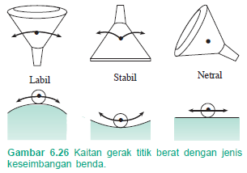

Slide 23
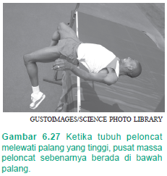
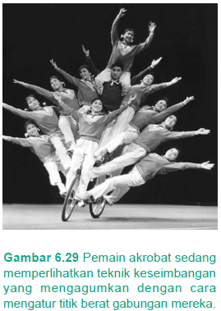
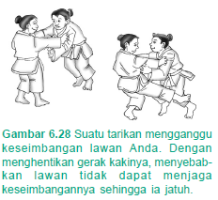
Penerapan Konsep Titik Berat dalam
Kehidupan Sehari-hari

